Slide 1

Отчет о выполнении в 2023 году планов мероприятий
по противодействию коррупции
на 2021-2024 годы

Slide 2
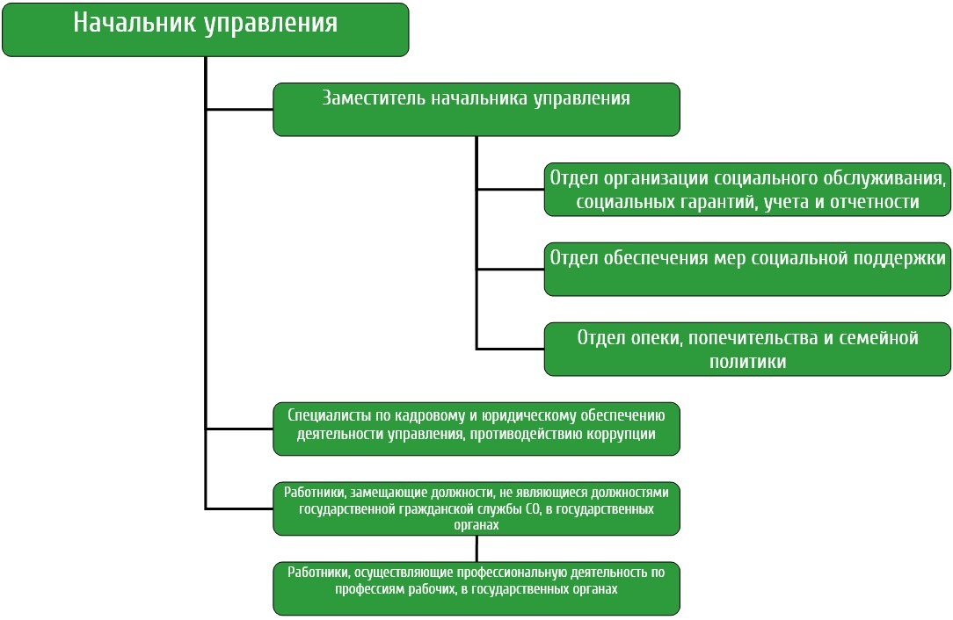
Структура Управления социальной политики № 20
- 1
- 1
- 9
- 16
- 11
- 2
- 2
- 4

Slide 3
Организация работы по противодействию коррупции
Должностное лицо,
ответственное за организацию работы по противодействию коррупции, - заместитель начальника
Управления социальной политики № 20
Руководители структурных подразделений -
возложена персональная ответственность за состояние антикоррупционной работы в возглавляемых подразделениях
Должностное лицо,
ответственное за работу по
профилактике коррупции и работу по выявлению личной заинтересованности гражданских служащих Управления, которая приводит или может привести к конфликту интересов при осуществлении закупок товаров, работ, услуг для нужд Управления -
ведущий специалист, ответственный за кадровое обеспечение и противодействие коррупции

Slide 4
Контроль за исполнением мер по предупреждению коррупции
Мониторинг состояния и эффективности противодействия коррупции, анализ реализации Плана по противодействию коррупции
Анализ практики применения организационных, разъяснительных и иных мер по недопущению должностными лицами коррупционного поведения
Рассмотрение правоприменительной практики по результатам вступивших в законную силу решений судов
Тестирование государственных гражданских служащих УСП № 20 по проверке знаний антикоррупционного законодательства (в системе https://asuiogv.egov66.ru/)
Социологический опрос уровня восприятия коррупции
Контроль и анализ ситуации по соблюдению гражданскими служащими ограничений, запретов, требований о предотвращении или урегулировании конфликта интересов

Slide 5
Предоставление сведений о доходах, расходах, имуществе и обязательствах имущественного характера
В 2023 году Сведения о доходах, расходах, имуществе и обязательствах имущественного характера за 2022 год представили 26 гражданских служащих
Управления социальной политики № 20 (100%)
Сведения о доходах представлены в соответствии с Методическими рекомендациями Сведения о доходах представлены в соответствии с Методическими рекомендациями по вопросам представления сведений о доходах, расходах, об имуществе и обязательствах имущественного характера и заполнения соответствующей формы справки в 2023 году (за отчетный 2022 год)
Все сведения представлены в установленные сроки с использованием специального программного обеспечения «Справки БК».

Slide 6
Контроль за реализацией Планов работы по противодействию коррупции
Ответственный за противодействие коррупции в Управлении социальной политики –
1 служащий
Из них – 1 человек с опытом работы в данном направлении более трех лет
Управление социальной политики № 20
Комиссия по соблюдению требований к служебному поведению и урегулированию конфликта интересов - 1
Комиссия по противодействию коррупции - 1

Slide 7
Комиссия по соблюдению требований к служебному поведению гражданских служащих Управления и урегулированию конфликта интересов
В 2023 году проведено 2 заседания Комиссии по соблюдению требований к служебному поведению гражданских служащих Управления и урегулированию конфликта интересов
18 мая 2022 года № 1:
Рассмотрение уведомления, поступившего от АНО НПСПО «Благое дело», от 21.03.2023 № 58/01-13-2023 (вх. от 27.03.2023 № 1819), о трудоустройстве гражданина, замещавшего ранее должность государственной гражданской службы Свердловской области в Управлении социальной политики
№ 20.
Рассмотрение представления прокуратуры ЗАТО г. Новоуральск от 30.03.2023 № 01-16/Прдп49-23-20650047 «Об устранении нарушений закона», материалов и результатов проверки в отношении государственных гражданских служащих Управления.
15 сентября 2023 года № 2:
1. Проведение оценки коррупционных рисков, возникающих при реализации возложенных на УСП № 20 функций и полномочий; об актуализации Перечня коррупционно-опасных функций Управления и Перечня должностей государственной гражданской службы Свердловской области в Управлении, замещение которых связано с коррупционными рисками.
2. Проведение оценки коррупционных рисков при осуществлении закупок товаров, работ, услуг для нужд Управления.
3. Отчет о проведении оценки коррупционных рисков, возникающих при реализации возложенных на Управление функций и полномочий и отчет о проведении оценки коррупционных рисков при осуществлении закупок товаров, работ, услуг для нужд Управления.

Slide 8
Комиссия по противодействию коррупции
Протокол от 22 февраля 2023 г. № 1
Об исполнении статьи 20.2 Федерального закона от 27.07.2004 № 79-ФЗ «О государственной гражданской службе Российской Федерации», предоставлении государственными гражданскими служащими управления сведений об адресах сайтов и (или) страниц сайтов в информационно-телекоммуникационной сети «Интернет», на которых указные лица размещали общедоступную информацию, а также данные, позволяющие их идентифицировать.
Об организации работы по противодействию коррупции в 2023 году.
О наполнении и актуализации официального сайта Управления рубрики «Противодействия коррупции» в соответствии с требованиями законодательства и рекомендациями Министерства социальной политики Свердловской области
(в редакции от 08.02.2023).
Об итогах работы за 6 месяцев 2023 года по исполнению плана мероприятий по противодействию коррупции УСП № 20 на 2021-2024 годы. О наполнении и актуализации официального сайта УСП № 20 рубрики «Противодействия коррупции». О проведении антикоррупционной экспертизы нормативно-правовых актов Управления во исполнение письма МСП СО от 15.08.2022 № 07-04-45/6679 «О проведении правовой и антикоррупционной экспертизы».
Об организации работы по противодействию коррупции в рамках исполнения Плана мероприятий по противодействию коррупции в УСП № 20 на 2023 год.
О предоставлении сведений о доходах, расходах, имуществе и обязательствах имущественного характера государственными гражданскими служащими Управления за 2022 год.
Об исполнении статьи 20.2 Федерального закона от 27.07.2004 № 79-ФЗ «О государственной гражданской службе Российской Федерации» о предоставлении государственными гражданскими служащими УСП № 20 сведений об адресах сайтов и (или) страниц сайтов в информационно-телекоммуникационной сети «Интернет», на которых указные лица размещали общедоступную информацию, а также данные, позволяющие их идентифицировать.
Протокол от 23 июня 2023г. № 2

Slide 9
Комиссия по противодействию коррупции
Протокол от 28 сентября 2023 г. № 3
Об итогах работы за 9 месяцев 2023 года по исполнению плана мероприятий по противодействию коррупции УСП № 20 на 2021-2024 годы. О наполнении и актуализации официального сайта УСП № 20 рубрики «Противодействия коррупции».
О результатах мониторинга и анализе обращений граждан, полученных на «телефон доверия», через обращение граждан на сайте УСП № 20 электронную почту, ящик для корреспонденции по фактам коррупции, расположенном на 1 этаже здания Управления.
Об участии в IX Антикоррупционном марафоне в рамках Комплексного плана мероприятий органов государственной власти Свердловской области по противодействию коррупции на 2021-2024 годы, утвержденного распоряжением Губернатора Свердловской области от 07.05.2021 № 75-РГ.
О результатах исполнения плана мероприятий за 2023 год по исполнению плана мероприятий по противодействию коррупции Управления социальной политики № 20 (далее – Управление) на 2021-2024 годы. О наполнении и актуализации официального сайта Управления рубрики «Противодействие коррупции». рубрики «Противодействия коррупции».
О плане работы комиссии по противодействию коррупции Управления социальной политики № 20 на 2024 год.
О результатах проведения Дня противодействия коррупции и исполнении мероприятий в рамках IX Антикоррупционного марафона и результатах проведения правового консультирования граждан по вопросам противодействия коррупции.
Протокол от 15 декабря 2023 г. № 4

Slide 10
Прием обращений граждан и организаций по вопросам коррупции
В письменном виде по адресу: 624130, Свердловская область, г. Новоуральск, ул. Гагарина, 7А
В электронном виде на официальном сайте (https://tusp20.msp.midural.ru/) или на официальной странице в VK (https://vk.com/usp20) в сети Интернет
На личном приеме
По «телефону доверия» по вопросам противодействия коррупции +7 (3470) 5-40-71
Путем направления обращения на электронный адрес Управления tusp20@egov66.ru
Посредством Федеральной государственной информационной системы досудебного обжалования

Slide 11
Результаты работы по противодействию коррупции
Обращения по фактам коррупции в отношении гражданских служащих Управления социальной политики № 20 не зарегистрированы
Жалобы и информация о нарушениях гражданскими служащими Управления социальной политики № 20 антикоррупционного законодательства по «телефону доверия» не поступали
Коррупциогенные факторы в нормативных правовых актах Управления социальной политики № 20 независимыми экспертами, органами прокуратуры не выявлены
Факты неисполнения гражданскими служащими Управления социальной политики № 20 установленного порядка сообщения о получения подарка не выявлены
Ситуации, связанные с конфликтом интересов при исполнении должностных обязанностей гражданскими служащими Управления социальной политики № 20, не выявлены

Slide 12
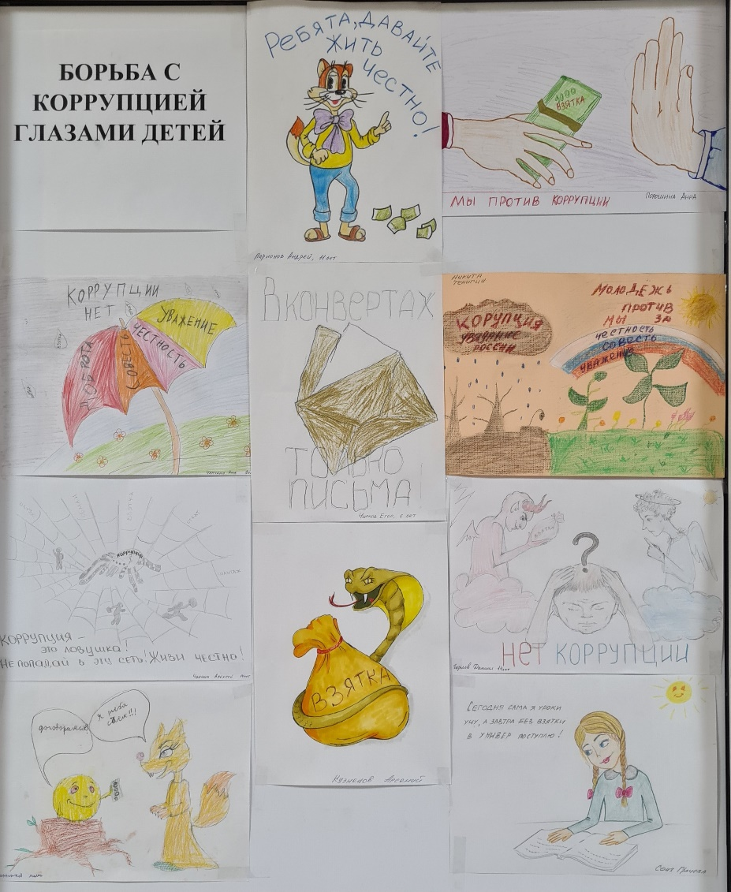
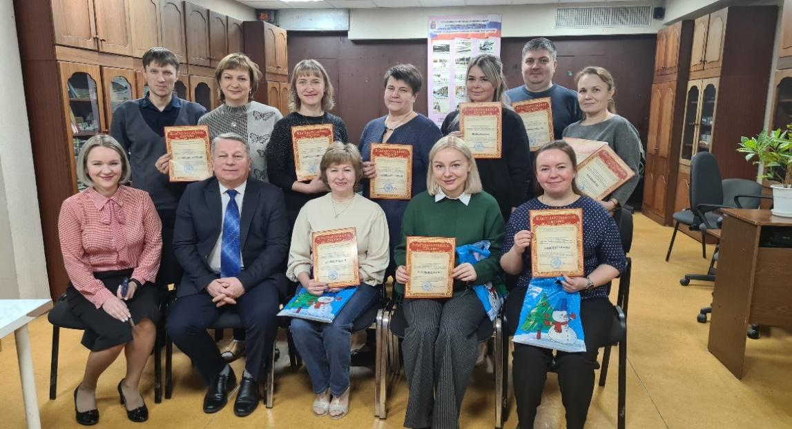
Конкурс рисунков среди детей государственных гражданских служащих Управления «Коррупция глазами детей. Скажи коррупции – НЕТ!»

